Slide 1

《软件工程综合实训》
软工资源共享平台
成员：万伟杰(组长)、蔡沛良、杨凯宇
龚虹宇、高颖轩、唐云鹏

Slide 2
目录
1、项目背景与定位
2、项目代码说明
3、项目功能介绍
4、工程化实践
5、智能化能力
6、项目演示

Slide 3
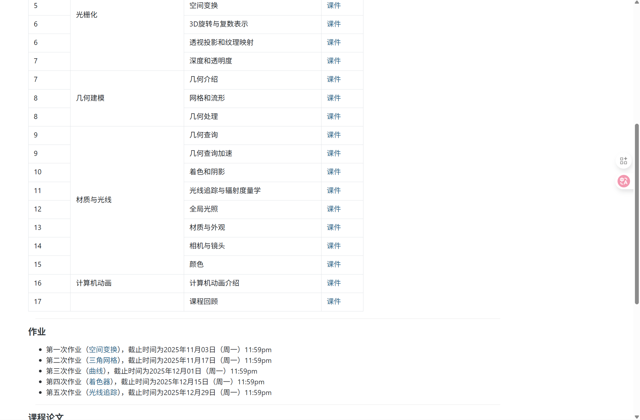
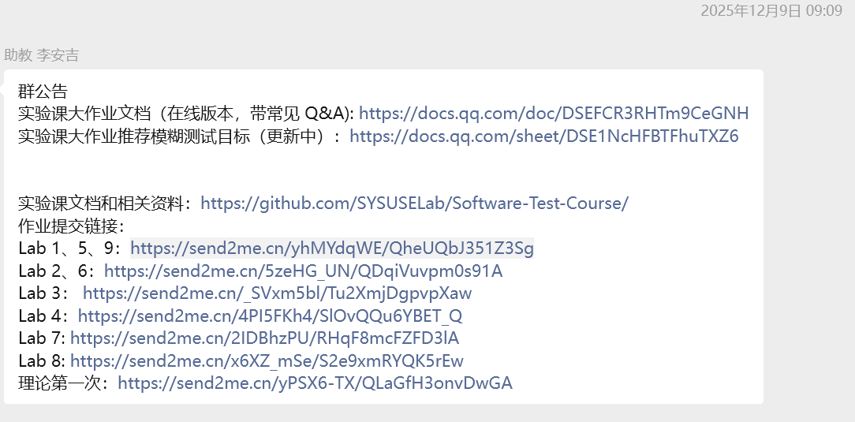
1 项目背景与定位
日常问题
对于工具：同学们经常在不经意间发现一些好用的网站 / 工具，这些网站 / 工具也许是大家急需但并不广泛为人所知
对于课程：同学们想知道一门选修课的评价如何 / 老师发在群中的课件经常过期 / 也许网络中有一些这门课的相关资料分享
对于项目：同学们想将自己做出 or 发现的好项目分享出来（比如历届的实训项目）
……

Slide 4
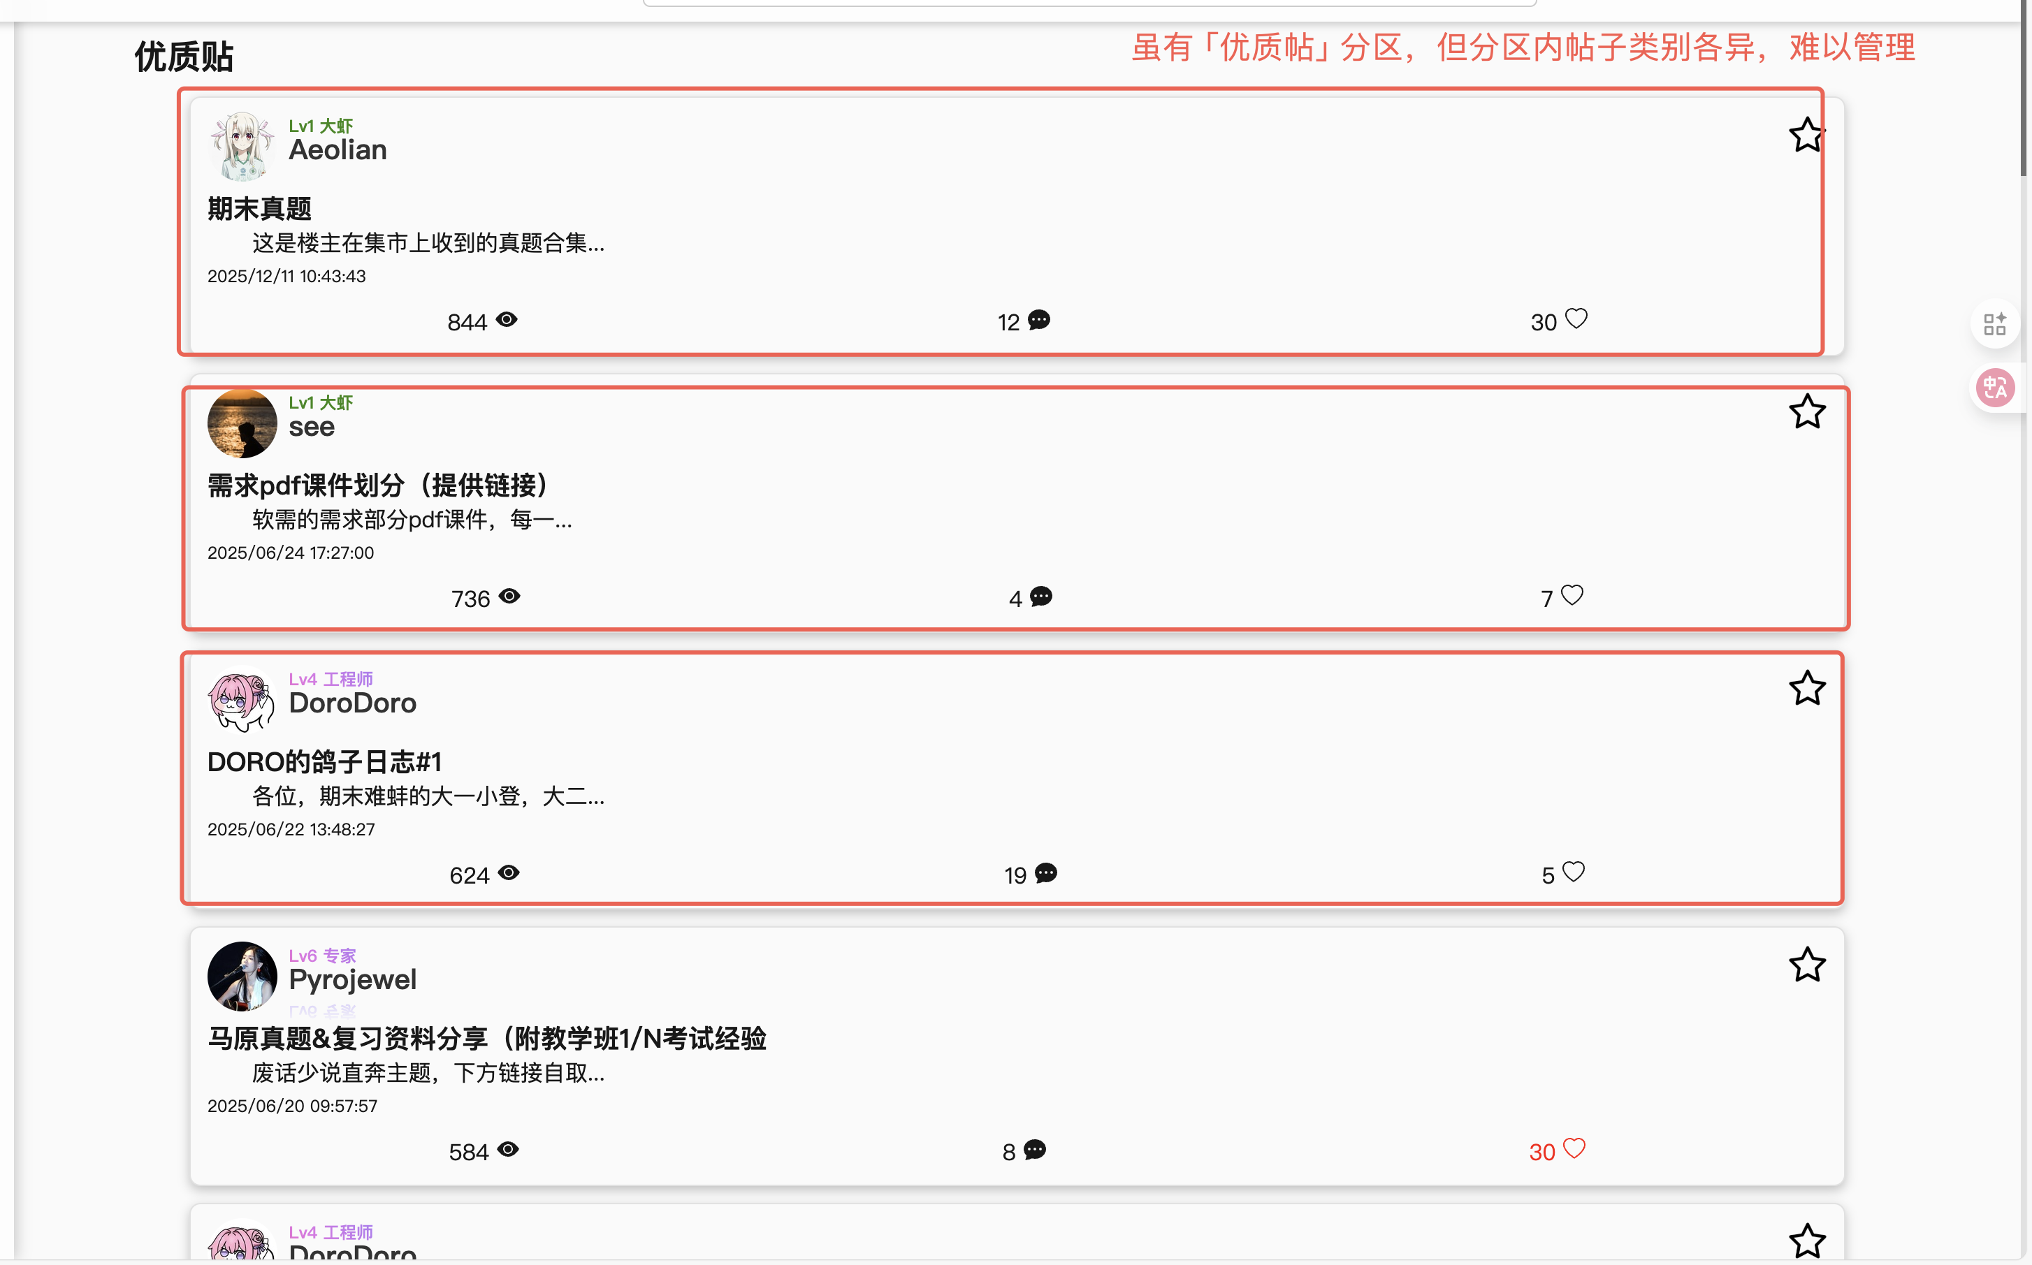
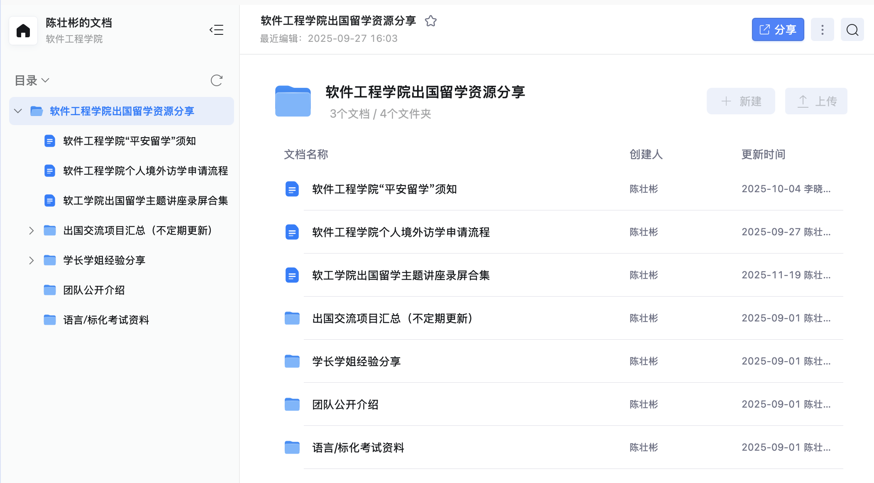
1 项目背景与定位
已有工具
软工集市满足了学院日常交流的需求，但论坛模式存在一些局限：
时效性导向：“新鲜”、“热度”优先，内容被新帖淹没
发帖式模式：技术知识需要长期留存和持续维护，而非一次性消费
资源的分散：有些资源大家觉得没有必要发在集市中

Slide 5
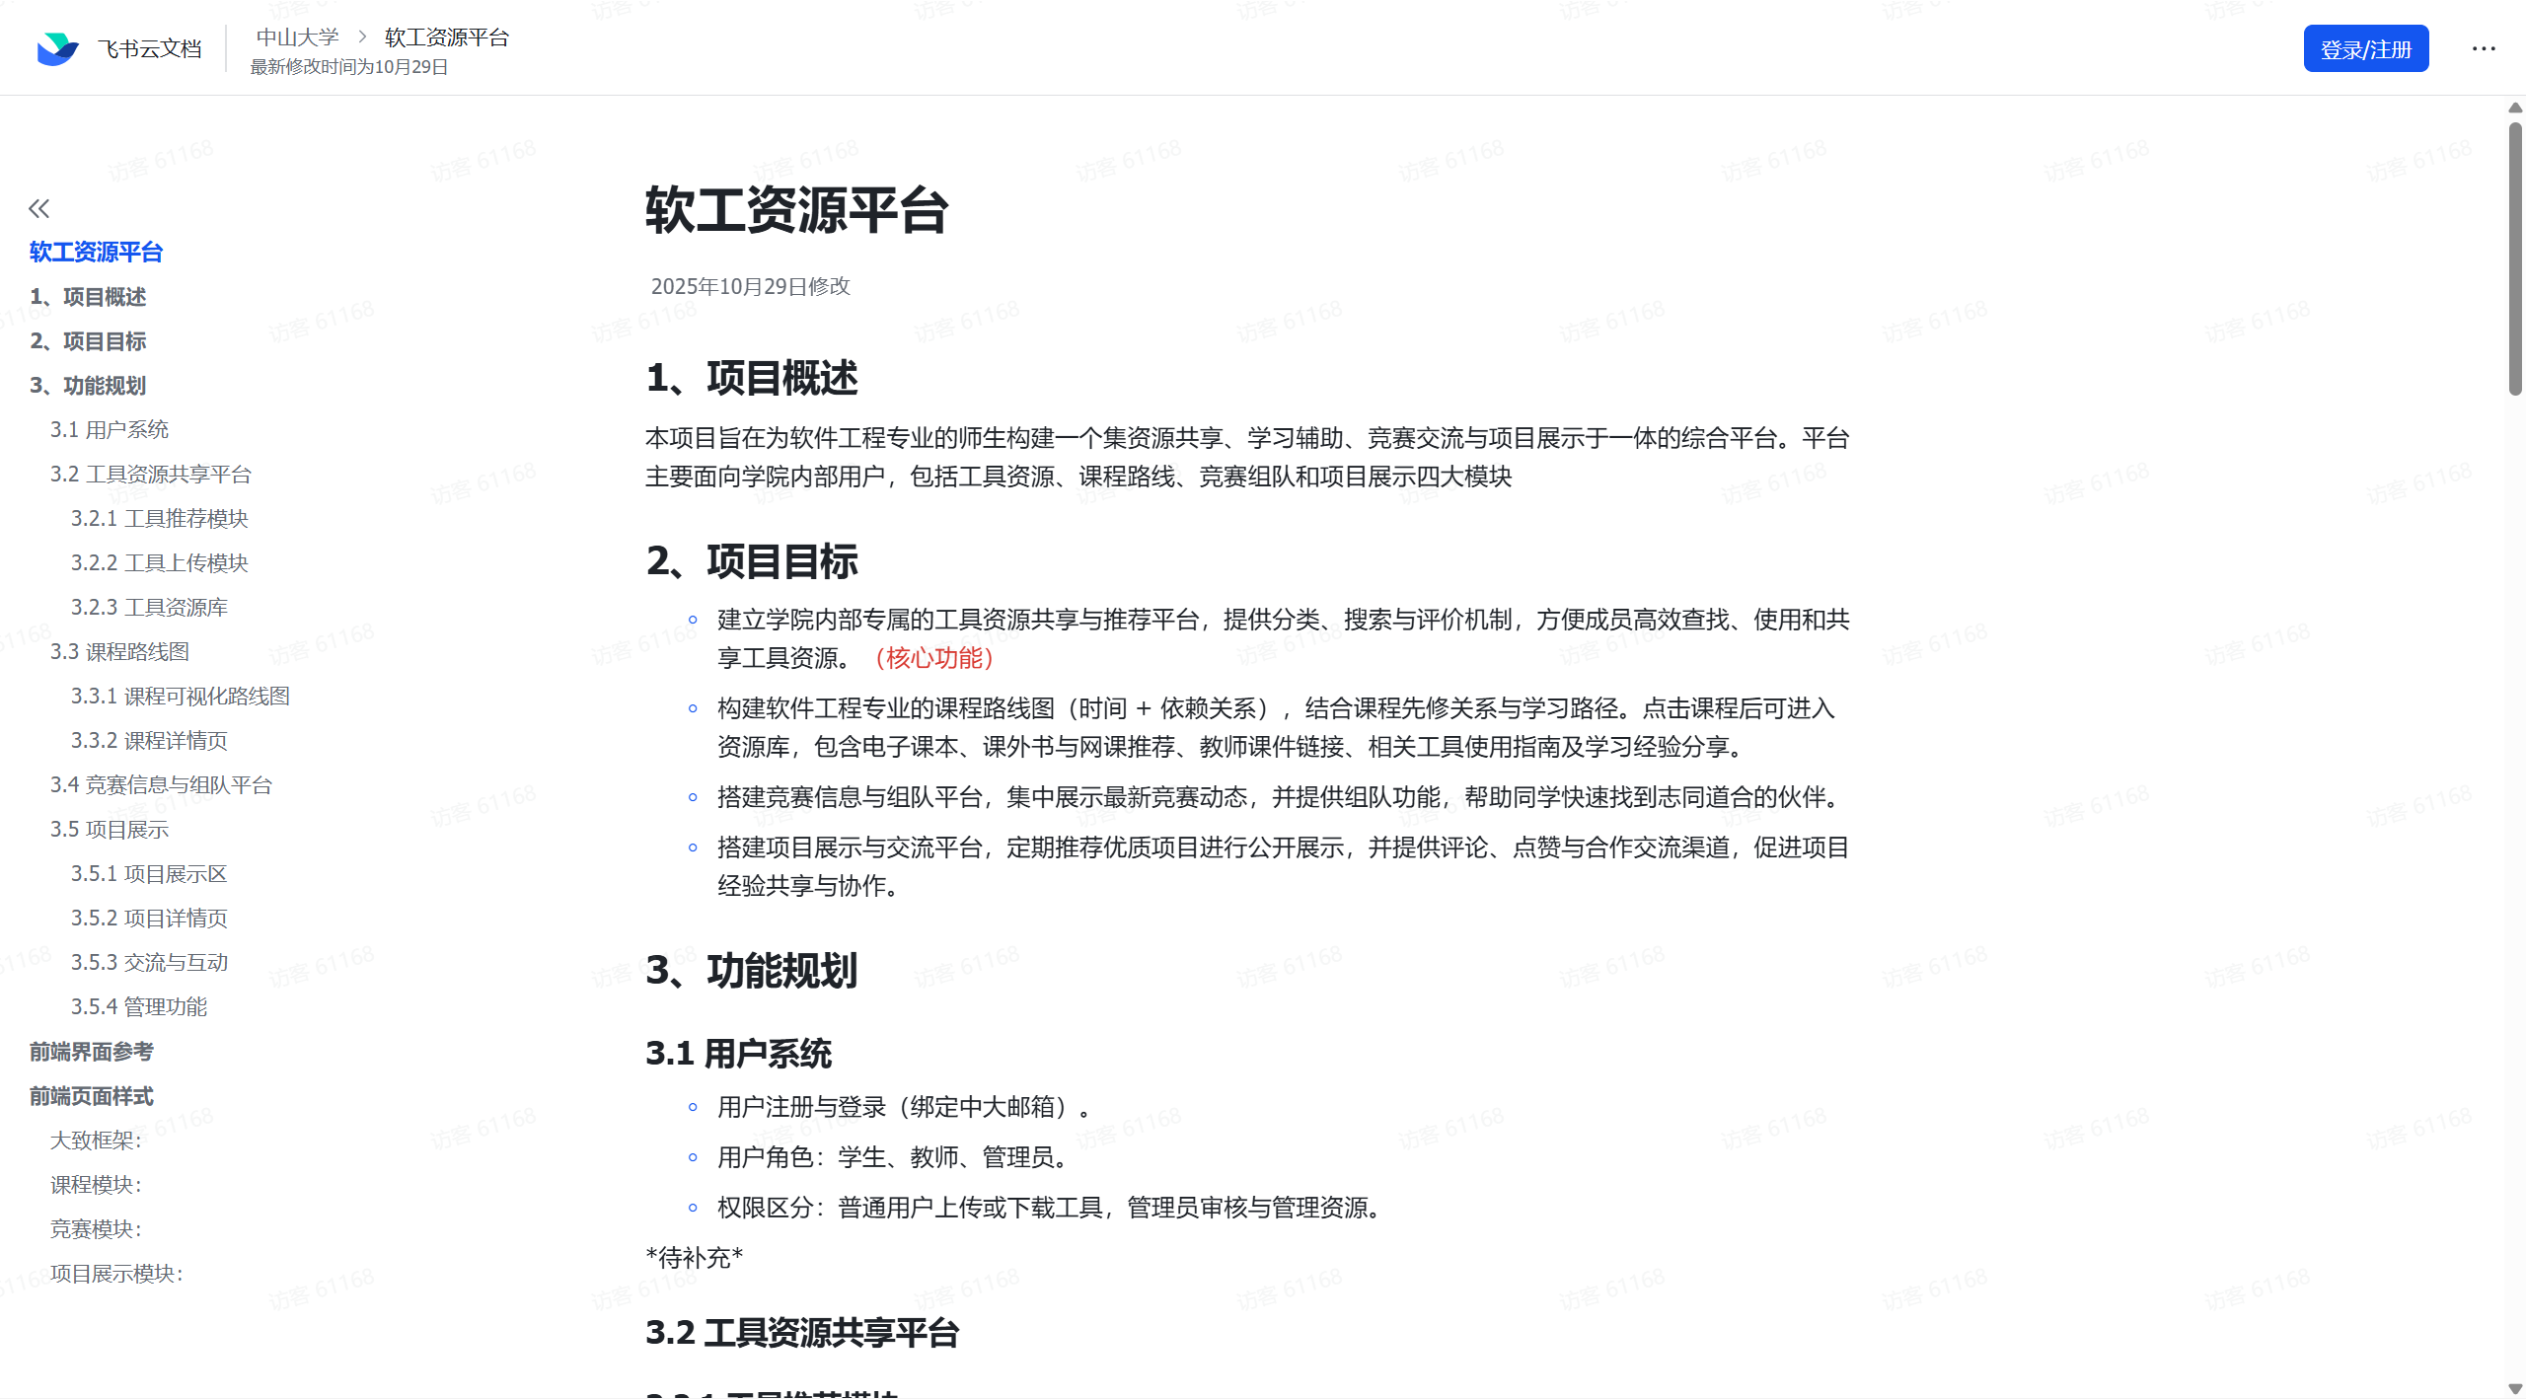
1 项目背景与定位
项目定位
软工资源共享平台 聚焦于分享与记录 好用工具 / 课程资料 / 项目分享 等各种各样应该被沉淀下来的信息，服务于学院的所有师生

Slide 6
1 项目背景与定位
成员分工
成员 | 分工 | 工作
万伟杰 | 前后端连接 | 前后端接口设计与对接，PY代码生成脚本与Swagger文档生成，RAG智能体设计
杨凯宇 | 前端 | 登录、主页界面实现包括列表展示、详情页单等
蔡沛良 | 前端 | 项目与管理员审核界面、运营页面实现
唐云鹏 | 前端 | 课程与个人中心界面实现
龚虹宇 | 后端 | 管理员审核工作流与数据实时统计、SVG 默认图标显示功能
高颖轩 | 后端 | 模块的 Service 层业务逻辑和 Repository 层数据访问

Slide 7
2 项目代码说明
后端技术栈
使用Gin框架高效处理 HTTP 请求、进行Web开发
使用Gorm将数据库表映射为 Go 语言中的结构体，方便执行数据库的增删改查等基础操作
爱国进步、诚信质朴、求真创新、为人师表
01 / model层
定义与数据库表对应的结构体，指明结构体与表的映射关系
02 / Repository层
爱国进步、诚信质朴、求真创新、为人师表
封装数据库操作，执行SQL查询，管理数据库连接资源
爱国进步、诚信质朴、求真创新、为人师表
03/ service层
实现业务核心逻辑（用户认证、数据验证、业务规则处理）
04 / middleware层
爱国进步、诚信质朴、求真创新、为人师表
处理请求前后的通用逻辑（CORS跨域、JWT认证、请求日志、权限验证）
爱国进步、诚信质朴、求真创新、为人师表
05 / routes层
配置 HTTP 请求路径，将不同业务功能的请求绑定到对应的 Handler 函数

Slide 8
2 项目代码说明
前端技术栈
使用Vue3框架，用HTML、JavaScript、CSS实现
爱国进步、诚信质朴、求真创新、为人师表
01 / Utils层
提供通用的工具函数，比如图片URL处理、默认头像生成
爱国进步、诚信质朴、求真创新、为人师表
02 / Store层
管理全局状态
爱国进步、诚信质朴、求真创新、为人师表
03/ API层
封装 HTTP 请求，统一管理 API 接口，处理请求 / 响应拦截
04 / Components层
爱国进步、诚信质朴、求真创新、为人师表
封装可复用的页面组件，比如工具列表页、详情页、提交页等等
爱国进步、诚信质朴、求真创新、为人师表
05 / routes层
配置前端路由，将 URL 绑定到对应的页面组件

Slide 9
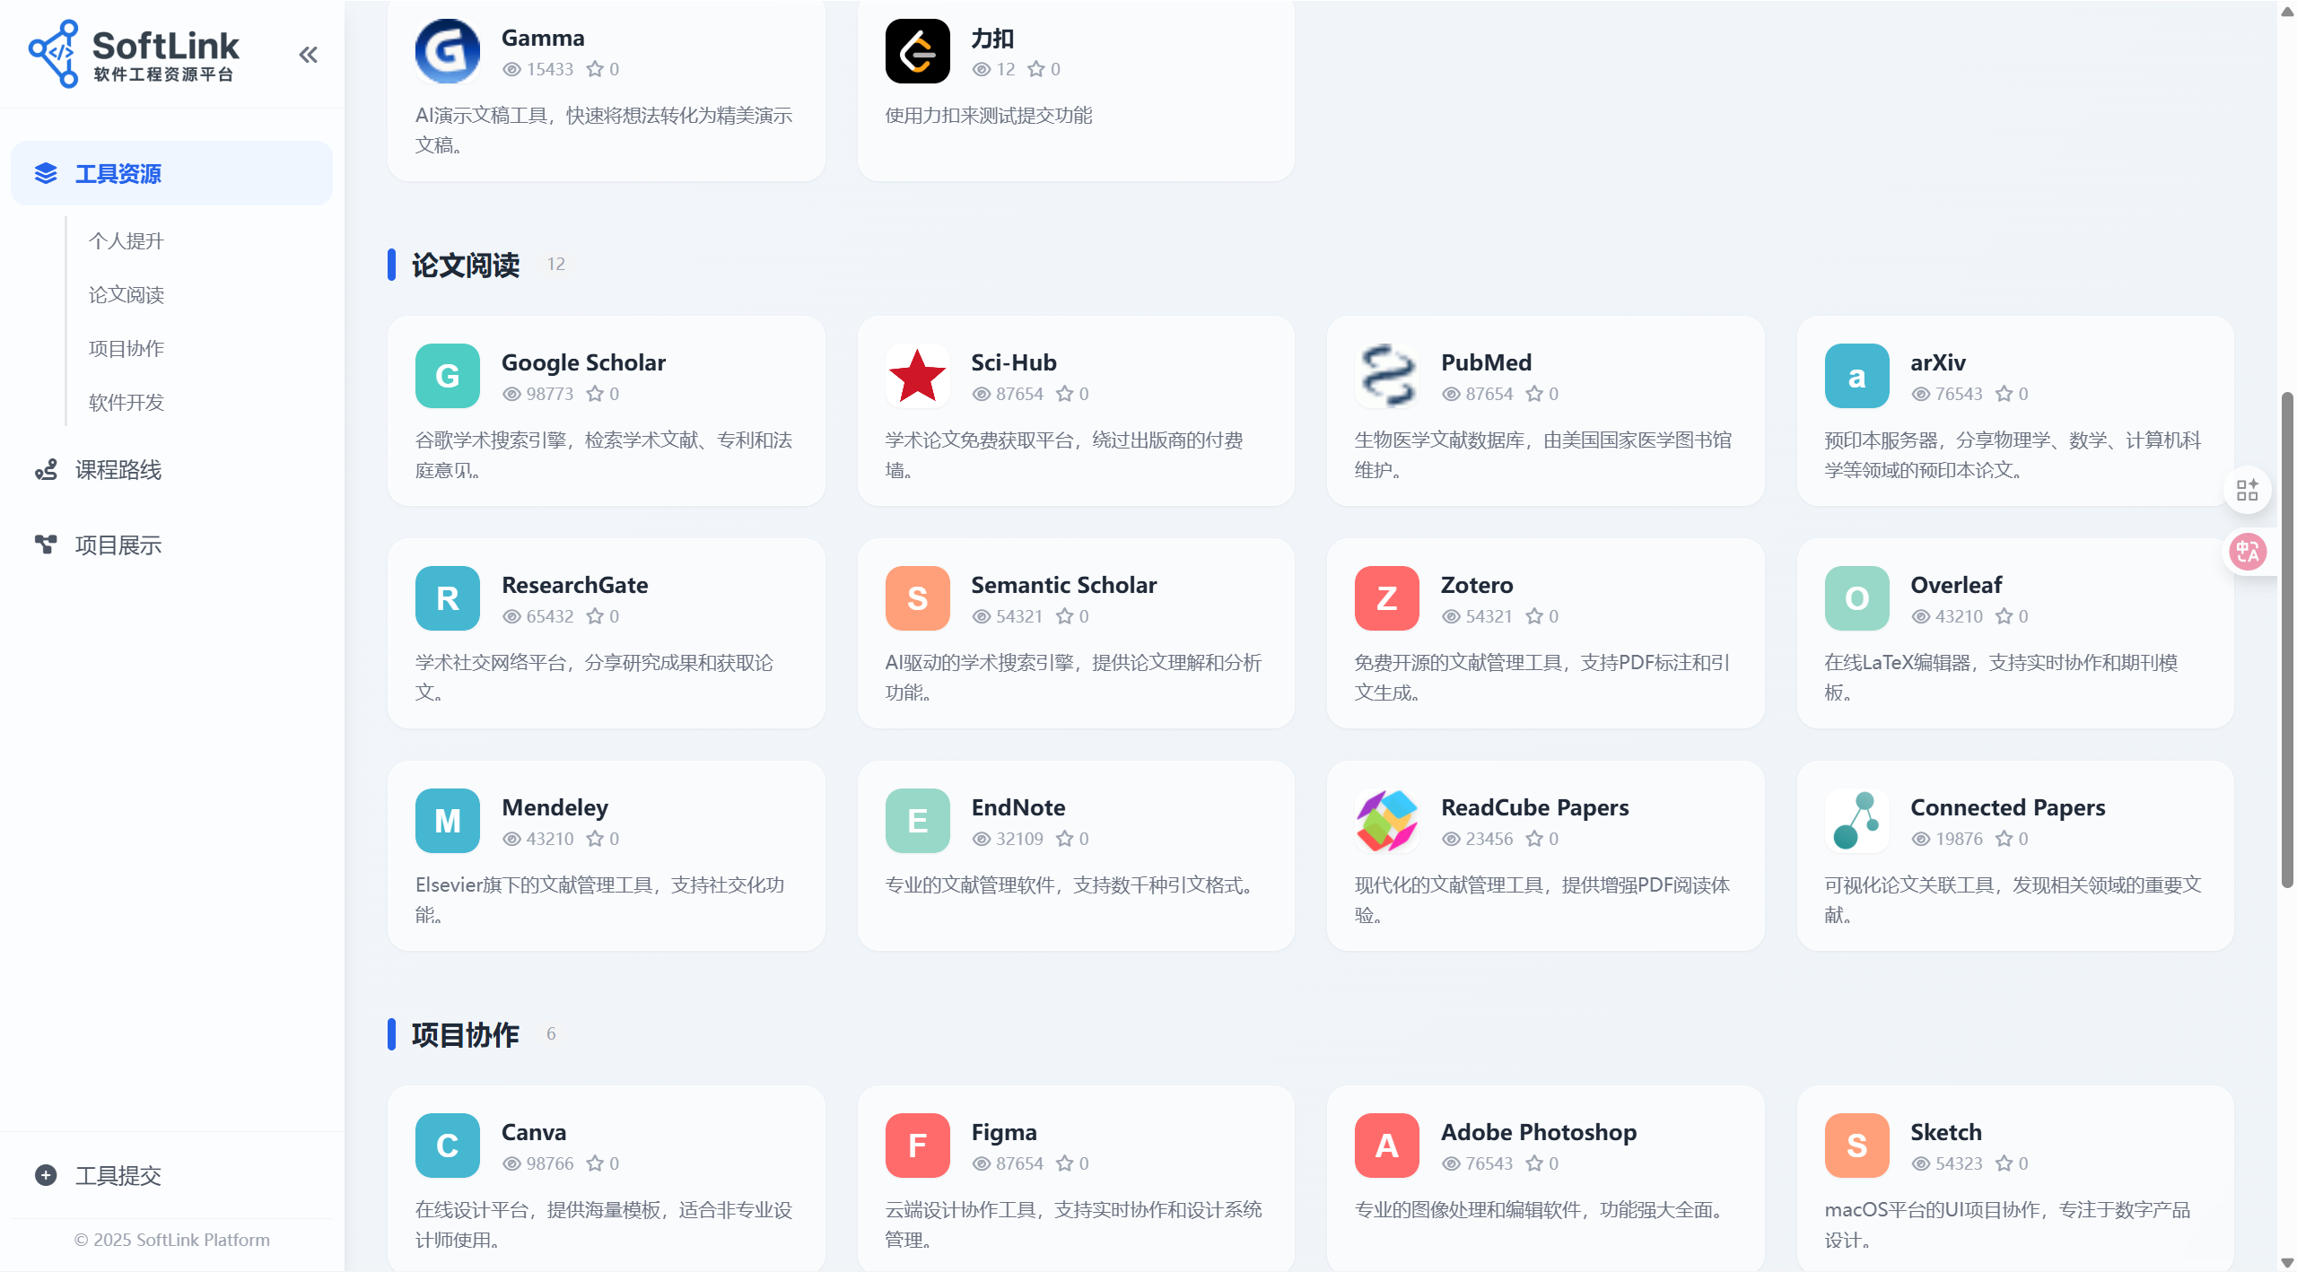
3 项目功能介绍
工具资源模块
工具列表展示（分类筛选、标签筛选、排序：最新/最多浏览/最多收藏/最多点赞）
工具搜索（关键词搜索）
工具详情页（详细信息、使用说明）
工具提交（名称、链接、描述、分类、标签、图片上传）
工具收藏/取消收藏
工具评论（发表、删除、回复、点赞评论）

Slide 10
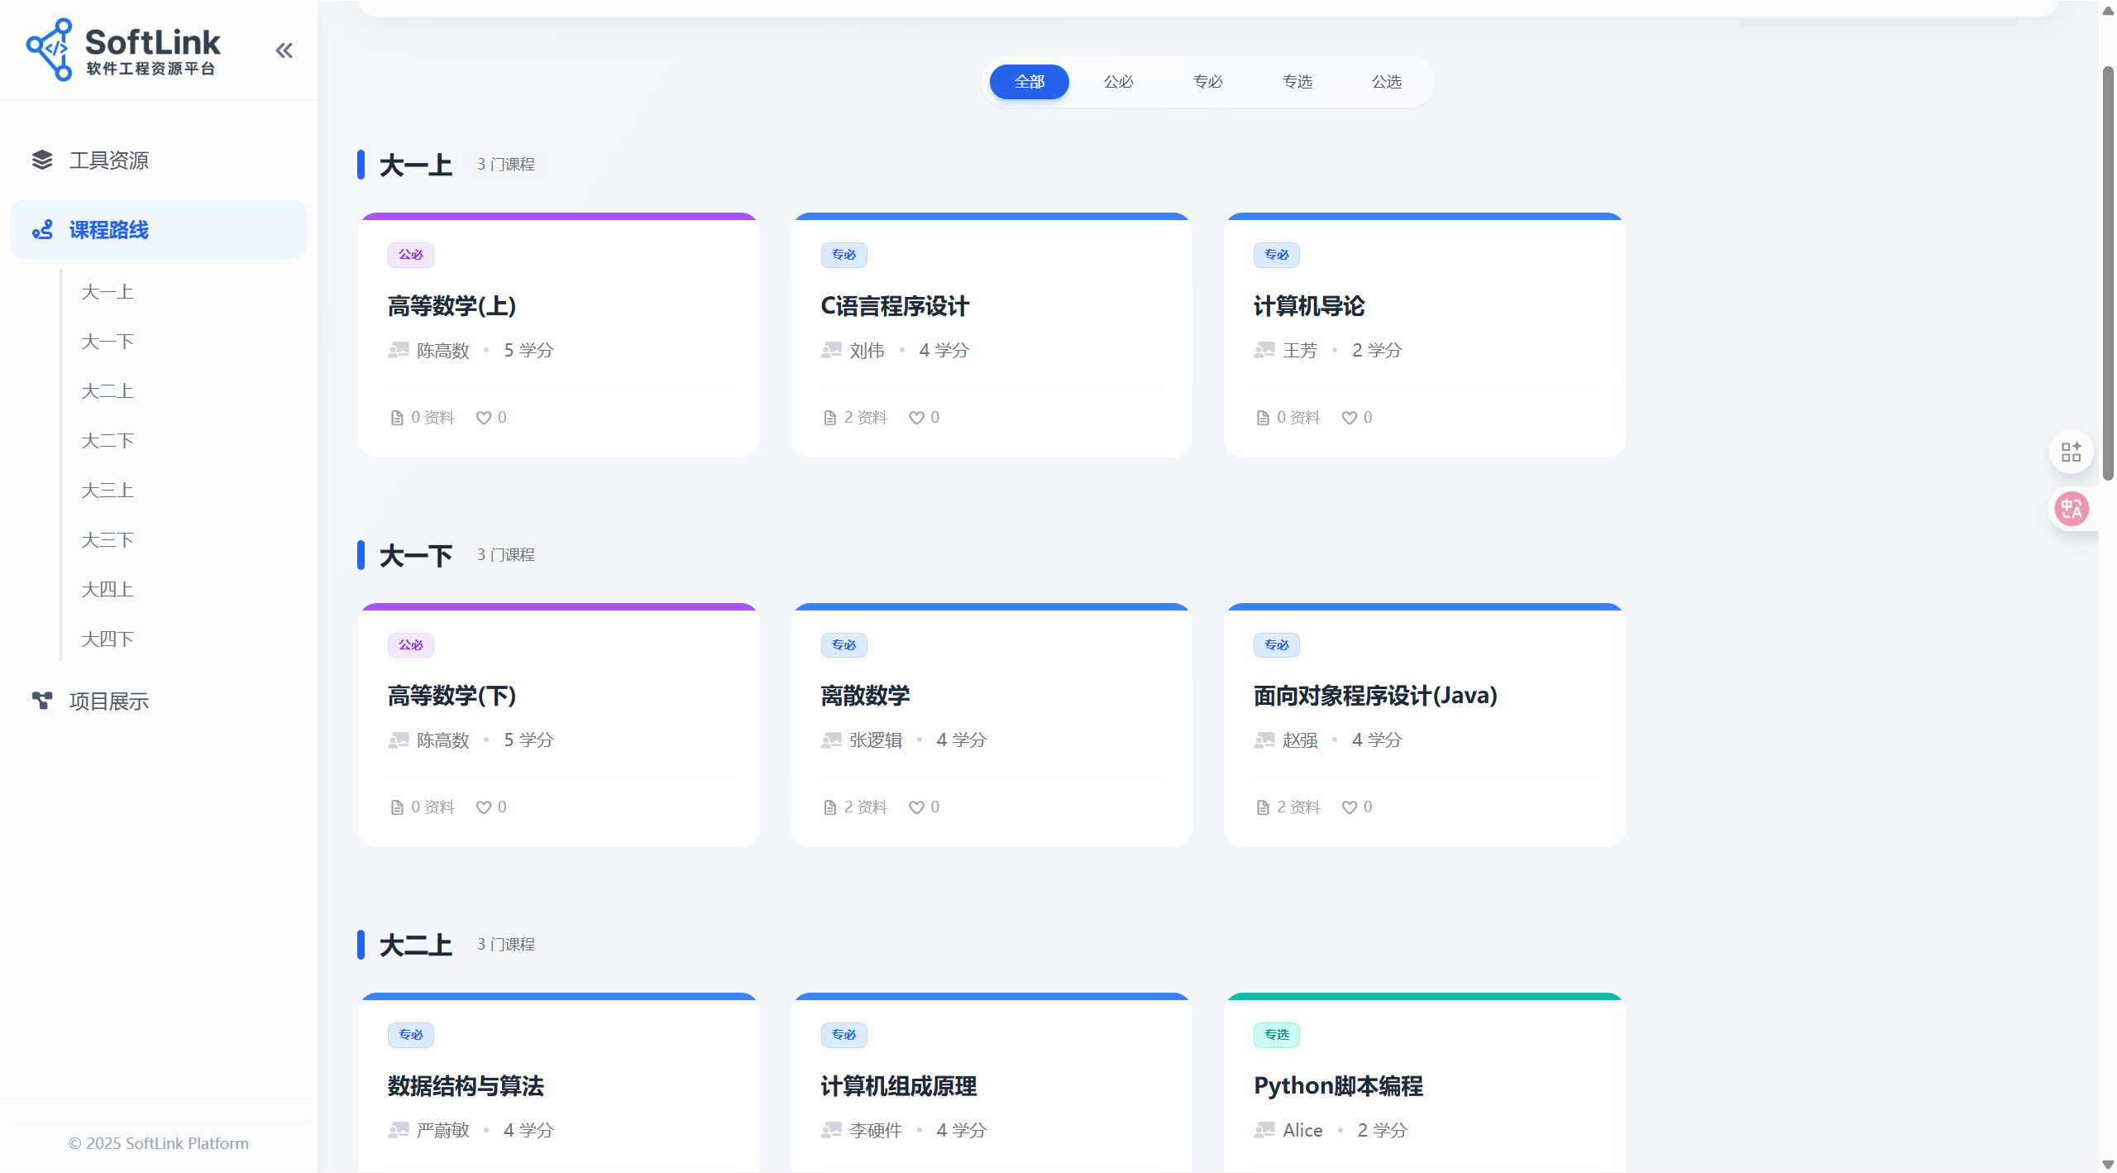
3 项目功能介绍
课程路线模块
课程列表展示（学期筛选、分类筛选、排序：最新/最多浏览/最多点赞/最多资料/学分最高）
课程搜索（关键词搜索）
课程详情页（课程信息、教师、资源列表）
课程资源上传（网盘链接、文件上传）
课程评论（发表、删除、回复、点赞评论）

Slide 11
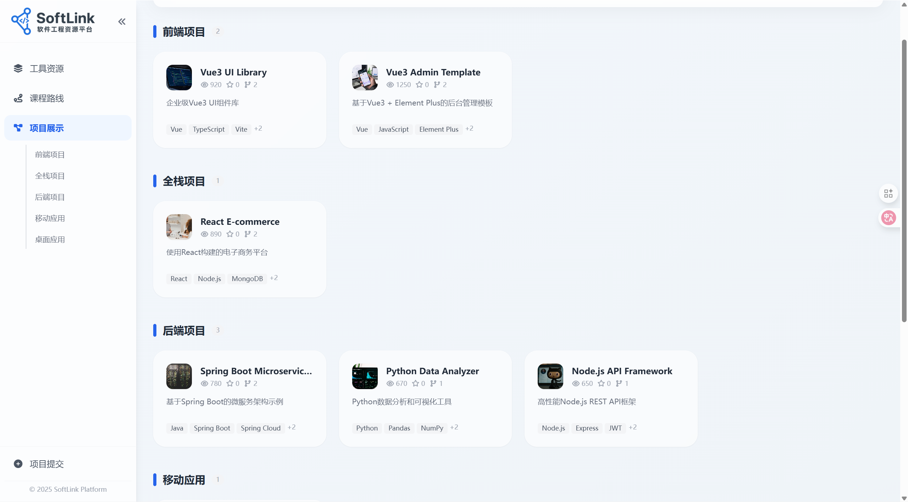
3 项目功能介绍
项目分享模块
项目列表展示（分类筛选、技术栈筛选、排序）
项目搜索（关键词搜索）
项目详情页（项目介绍、GitHub链接、技术栈、多张截图）
项目提交（名称、描述、GitHub链接、技术栈、封面图、多张项目截图）
项目收藏/取消收藏
项目评论（发表、删除、回复、点赞评论）

Slide 12
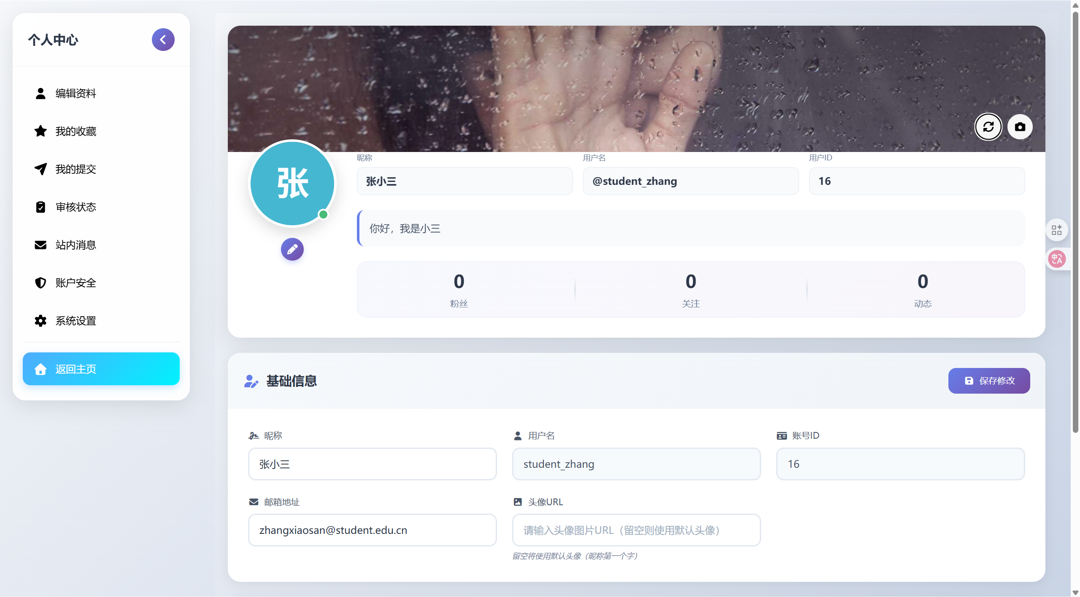
3 项目功能介绍
个人中心模块
个人资料编辑（昵称、头像、个人描述、封面照片）
我的提交（查看所有提交的工具/项目/课程，包括审核状态）
我的收藏（查看收藏的工具/项目/课程，支持取消收藏）
审核状态（查看提交内容的审核状态：待审核/已通过/已驳回）
账户安全（修改邮箱、修改密码）

Slide 13
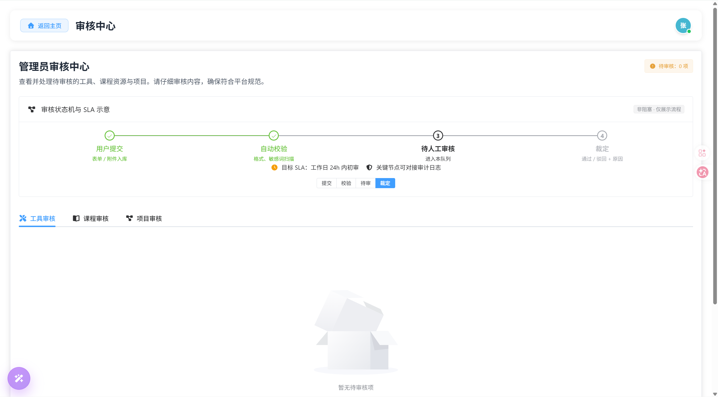
3 项目功能介绍
管理审核模块
审核中心（查看所有待审核内容）
内容审核（通过/驳回工具/项目/课程）
驳回原因填写（审核驳回时填写原因）
审核历史查看（查看审核记录）
批量审核与状态机

Slide 14
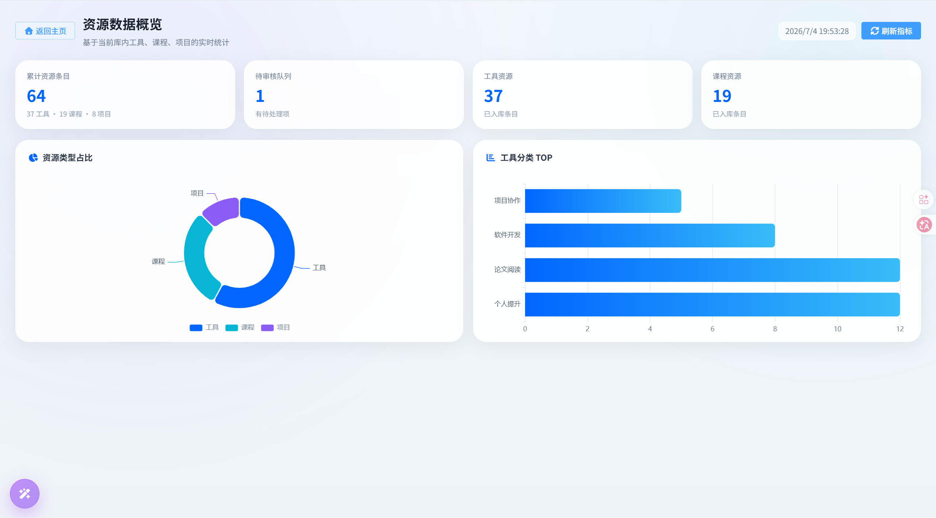
3 项目功能介绍
数据统计模块
资源数据概览：累计条目、待审核队列、资源类型占比、工具分类 TOP
资源关联图谱：标签共现关联、力导向 / 环形布局、节点跳转详情
全站资源目录：工具 / 课程 / 项目聚合检索、管理员快速定位：
接口与性能监控：HTTP 耗时统计、页面加载指标、错误率摘要

Slide 15
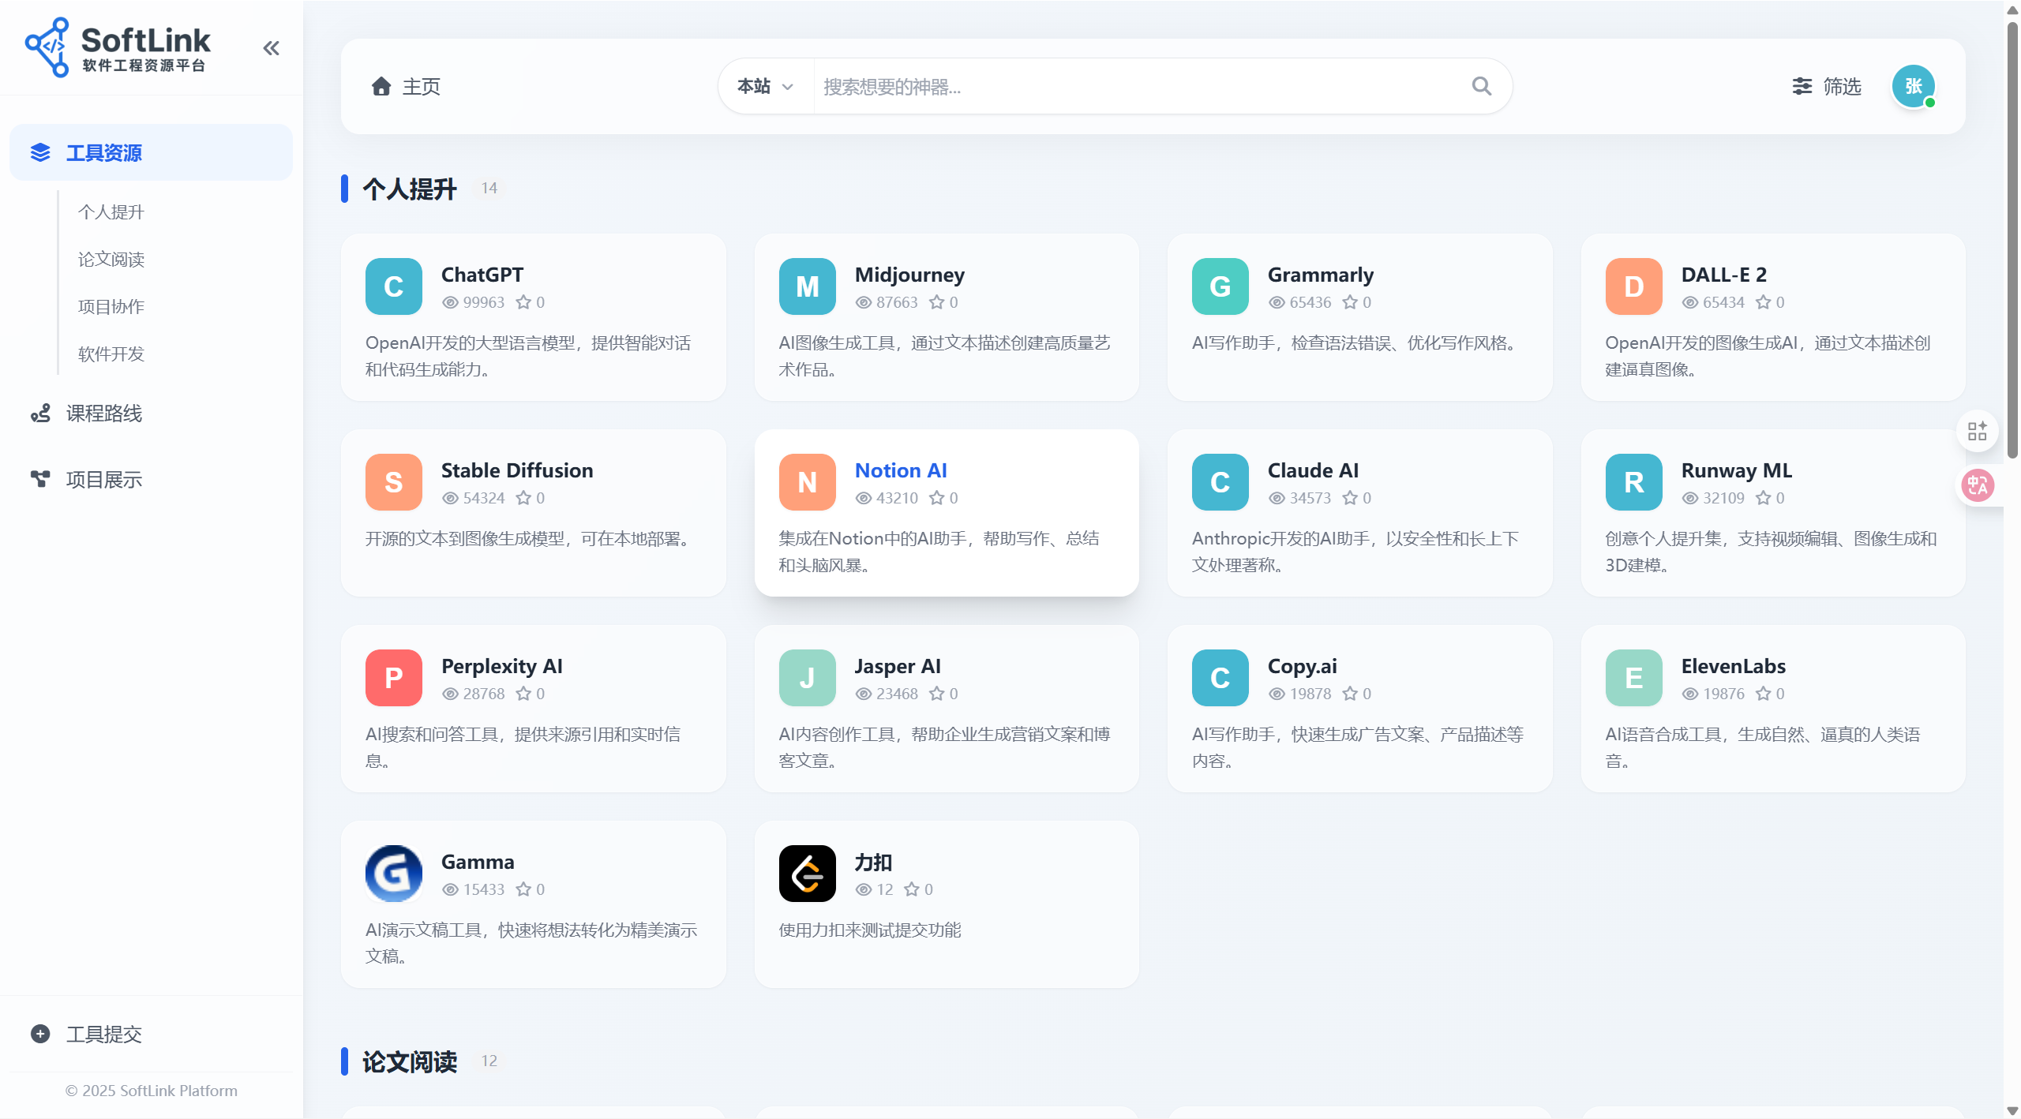
4 工程化实践
1
智能图片资源管理系统
自动识别并处理外部URL、Base64编码、本地路径三种图片格式；智能下载外部图片并保存到本地文件系统（按年月组织目录结构）；文件命名采用时间戳+MD5哈希算法，避免重名冲突
2
零资源消耗的默认图标生成
基于内容哈希的SVG图标自动生成算法：
基于用户昵称/项目名称首字符自动生成SVG格式图标，使用颜色分配算法为不同内容分配不同背景色，确保视觉区分度；无需额外图片资源，零存储和CDN成本

Slide 16
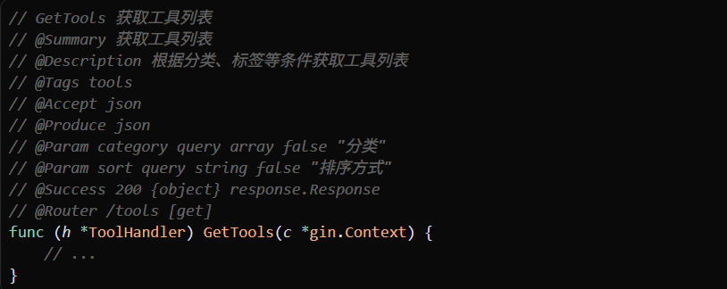
4 工程化实践
3
自研代码生成工具链
在功能迭代中我们发现，工具 / 课程 / 项目等界面的展示、评论、提交的接口与逻辑存在重合
从数据库表结构自动生成Repository代码从 database/schema.sql 自动解析数据库表结构
自动生成Go语言的Repository接口和实现代码（包含基础CRUD操作）
集成Swagger API文档自动生成，从代码注释生成可视化API文档
因此为了加速开发，自研代码生成工具链：
Python代码自动生成脚本：从 database/schema.sql 自动解析数据库表结构，自动生成Go语言的Repository接口和实现代码（包含基础CRUD操作）
Swagger API自动生成：从代码注释生成可视化API文档，提供统一的开发工具链，提升开发效率和代码一致性

Slide 17
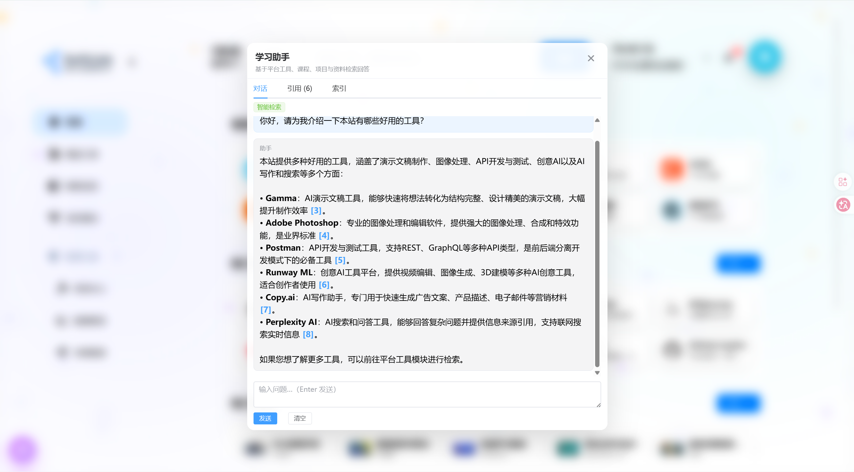
5 智能化能力
学习助手问答
混合检索回答
引用溯源
索引管理

Slide 18
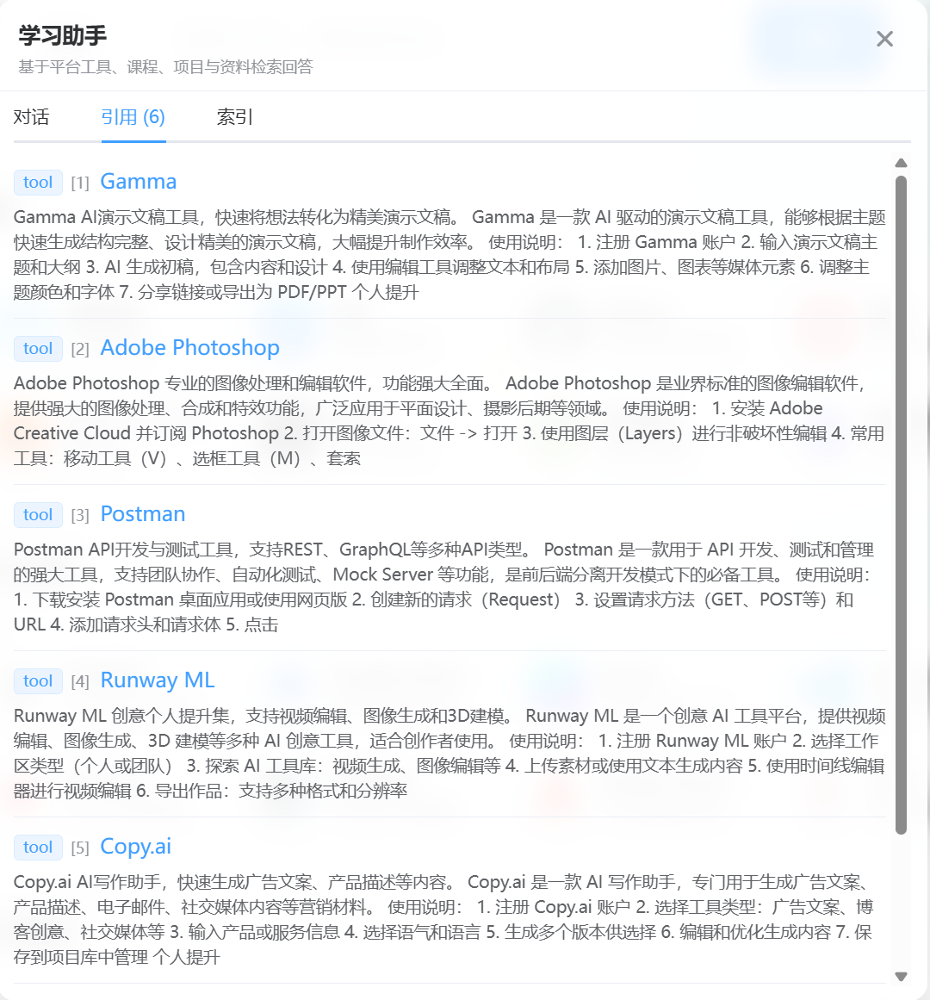
5 智能化能力
技术实现：
RAG（检索增强生成）整体
混合检索（向量 + 倒排）
Go 网关 + Python Agent 分工
SSE 流式输出

Slide 19
6 项目演示
软工资源共享平台

Slide 20
Thanks

